Slide 1
Формирование коммуникативных
компетенций у детей среднего и старшего школьного возраста
Презентацию подготовил
учитель русского языка и литературы
МОУ «Фёдоровская ОШ»
Титов Олег Валериевич

Slide 2
Обучающиеся
испытывают затруднения:
При выступлении перед классом
При построении связанного высказывания
по опорному конспекту
При анализе и синтезе
Не умеют удерживать внимание
при продолжительном выступлении одноклассника
или объяснении учителем
нового материала

Slide 3
Затруднения
в межличностном общении
в процессе обучения
Неумение внимательно
слушать одноклассника
2. Обучающиеся перебивают выступающего,
чтобы высказать своё мнение
3. Неумение принимать, отличное от собственного,
мнение одноклассников

Slide 4
Формирование коммуникативных
компетенций у детей среднего и старшего школьного возраста

Slide 5
Мнение учителей
1.Неумение логично и связанно
строить высказывания
2.Неумение выразить собственное мнение
по обсуждаемому вопросу
3.Небольшой словарный запас
4.Ограниченность в использовании выразительных средств
5.Односложность ответов
6.Неумение выражать мысль своими словами
7.Неумение слушать и слышать одноклассников

Slide 6
Задача учителя:
развитие коммуникативных универсальных учебных действий
в процессе учебного занятия,
независимо от преподаваемого предмета

Slide 7
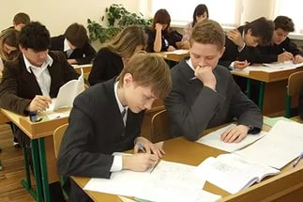
Формирование коммуникативных
компетенций у детей среднего и старшего школьного возраста

Slide 8
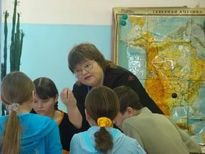
На уроке необходимо
отдавать предпочтение
активной позиции обучающихся,
учитель - координатор
процесса обучения

Slide 9
Формирование коммуникативных
компетенций у детей среднего и старшего школьного возраста

Slide 10
У ОБУЧАЮЩИХСЯ
повышается интерес к процессу обучения
повышается учебная мотивация
прослеживается рост учебных достижений
появляется уверенность в своих силах
самостоятельность в суждениях
свободное взаимодействие при организации групповой работы

Slide 11
Формирование коммуникативных
компетенций у детей среднего и старшего школьного возраста

Slide 12
Коммуникативная компетентность включает в себя
знания основных понятий,
описание,
повествование,
рассуждение,
умения и навыки анализа,
умения и навыки речевого общения в разных сферах и ситуациях общения

Slide 13
Формирование коммуникативных
компетенций у детей среднего и старшего школьного возраста

Slide 14
Важные аспекты
коммуникативные целевые установки
специальная система ситуативных упражнений
использование текста в качестве дидактической единицы учебного материала
использование учебных ситуаций общения
обучение школьников рациональным приемам работы с книгой
формирование умений систематизировать материал
умение работать в группе

Slide 15
Речевая компетентность
формируется через:
обучение содержанию предмета
развитие прикладных исследовательских умений
развитие социально-коммуникативных умений
личностно-ориентированный аспект учебной коммуникации

Slide 16
Прикладной аспект учебной коммуникации
1. Прикладные знания по предмету (факты, правила, понятия и их определения, даты, формулы и т.д.). 2. Понимание учебного материала (причинно-следственные связи, терминология). 3. Выделение главного и второстепенного; установление межпредметных связей; поиск и нахождение обоснования выводов и доказательств. 4. Оценка изучаемого материала (темы, основные положения, тезисы).

Slide 17
Исследовательский аспект учебной коммуникации
1. Умение не только отвечать на вопрос по предмету, но и ставить его.
2. Умение структурировать учебный материал в логической последовательности.
3. Умение планировать учебную деятельность в целом и рамках изучаемой темы.
4. Умение работать со справочной и дополнительной литературой.
5. Качество оформления изучаемого материала.
6. Умение представлять и презентовать изучаемый материал.

Slide 18
Социально-коммуникативный аспект учебной коммуникации
1. Развитие умений слушать.
2. Развитие умений участвовать в беседе.
3. Развитие умения ставить вопросы, качественно их формулировать.
4. Развитие умения дискутировать и презентировать вопрос, тему, проблему.
5. Развитие умений интеграции и кооперации.
6. Развитие умений аргументации и обоснования.

Slide 19
Личностно-ориентированный аспект учебной коммуникации
1. Формирование навыков общения.
2. Преодоление учебной неуверенности и неверия в собственные силы.
3. Формирование учебной мотивации
4. Развитие критического мышления. 5. Формирование вовлеченности в общее дело.
6. Формирование доверия к другим и себе.
7. Способность к глубокой творческой деятельности.
8. Целеполагание и определение пути к собственным достижениям.

Slide 20
Основные формы учебной коммуникации
Монологические
Диалогические
эвристическая беседа
взаимодействие между учителем и учеником
учебное взаимодействие между обучающимися при организации групповой и парной работы
дебаты и дискуссии
ролевая игра
театрализация
различные турниры
защита проекта
выступление с подготовленной речью
ответ у доски
рассказ
пересказ
сообщение
аргументация
доказательство
опровержение

Slide 21
1 этап
ДЕЯТЕЛЬНОСТЬ ПЕДАГОГА НАПРАВЛЕНА
НА ФОРМИРОВАНИЕ
готовности учащихся участвовать в урочном общении
умения давать полные ответы на поставленные вопросы
комментировать вопросы и ответы
делать сообщения
строить логичное и последовательное высказывание

Slide 22
2 этап
ОБУЧАЮЩИЕСЯ ДОЛЖНЫ НАУЧИТЬСЯ
просто и четко излагать свои мысли, используя образные средства языка, в качестве приводимых примеров включать социальный опыт

Slide 23
3 этап
ОТРАБАТЫВАЮТСЯ УМЕНИЯ
КОММУНИКАТИВНОГО СОТРУДНИЧЕСТВА ОБУЧАЮЩИХСЯ:
поддерживать беседу;
вести конструктивный диалог, дебаты;
работать в паре, группе;
строить и вести дискуссию;
участвовать в защите проектных работ, различных конкурсах и турнирах

Slide 24
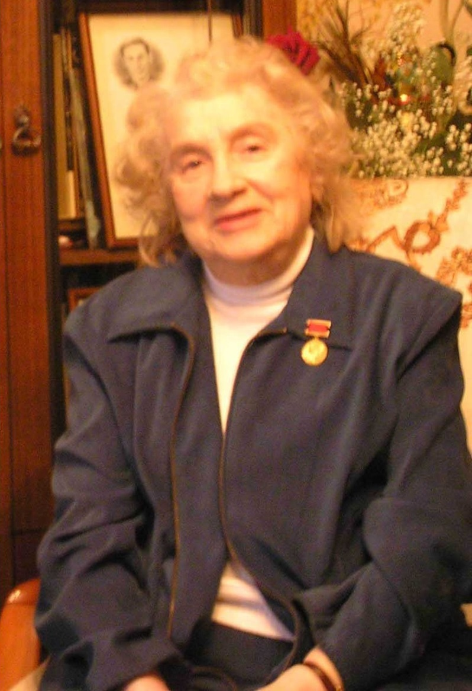
«В ходе овладения коммуникативной компетентностью повышается уровень общеучебных коммуникативных умений, что проявляется в ответах учеников по различным школьным предметам, в том числе и на экзаменах; умении слушать, извлекать информацию из учебных текстов, продуцировать устные и письменные жанры информационного характера». (Т. А. Ладыженская «Риторика и обновление школьного образования»)
Таиса Алексеевна
Ладыженская

Slide 25
Формирование коммуникативных
компетенций у детей среднего и старшего школьного возраста

Slide 26
Уровни коммуникативной компетенции
языковая
риторическая
речевая
культуроведческая

Slide 27
Формирование коммуникативных
компетенций у детей среднего и старшего школьного возраста

Slide 28
ОБЩЕНИЮ УЧИМ
В
ОБЩЕНИИ

Slide 29
Формирование коммуникативных
компетенций у детей среднего и старшего школьного возраста

Slide 30
Интернет-ресурсы
Ученики: https://im2-tub-ru.yandex.net/i?id=de27a0eb5f6c4381b523244e75d89b1e&n=33&h=215&w=343
Школьники на уроках: https://im1-tub-ru.yandex.net/i?id=7201991737d8e7c3dbf1337e85dcad77&n=33&h=215&w=323
На уроке: http://tksu.ru/SiteAssets/NewsWiki/%D0%92%D0%BD%D0%B8%D0%BC%D0%B0%D0%BD%D0%B8%D0%B5!%20%D0%9A%D0%BE%D0%BD%D0%BA%D1%83%D1%80%D1%81!/ad3q2528.jpg
Ответ на вопрос: http://www.ogugauo.ru/attachments/article/851/1.jpg
Ролевые игры: http://www.happy-giraffe.ru/upload/userfiles/images/2012/03/21/kv.jpg
Учителя: http://img1.liveinternet.ru/images/attach/c/11/115/600/115600427_120.png
На уроке географии: https://im0-tub-ru.yandex.net/i?id=7c5a4b9686c1eb2ecb3f53ead973c8e9&n=33&h=215&w=287
В гимназии: http://gymn22.narod.ru/Old_site/photos/photos3/p3_15.jpg
Т.А. Ладыженская: http://uapryal.com.ua/wp-content/uploads/2015/04/Ladyizhenskaya.jpg
Общение: http://www.itogi.ru/7-days/img/796/I-37-OBSCH-shkola-f65_640.jpg

